Slide 1
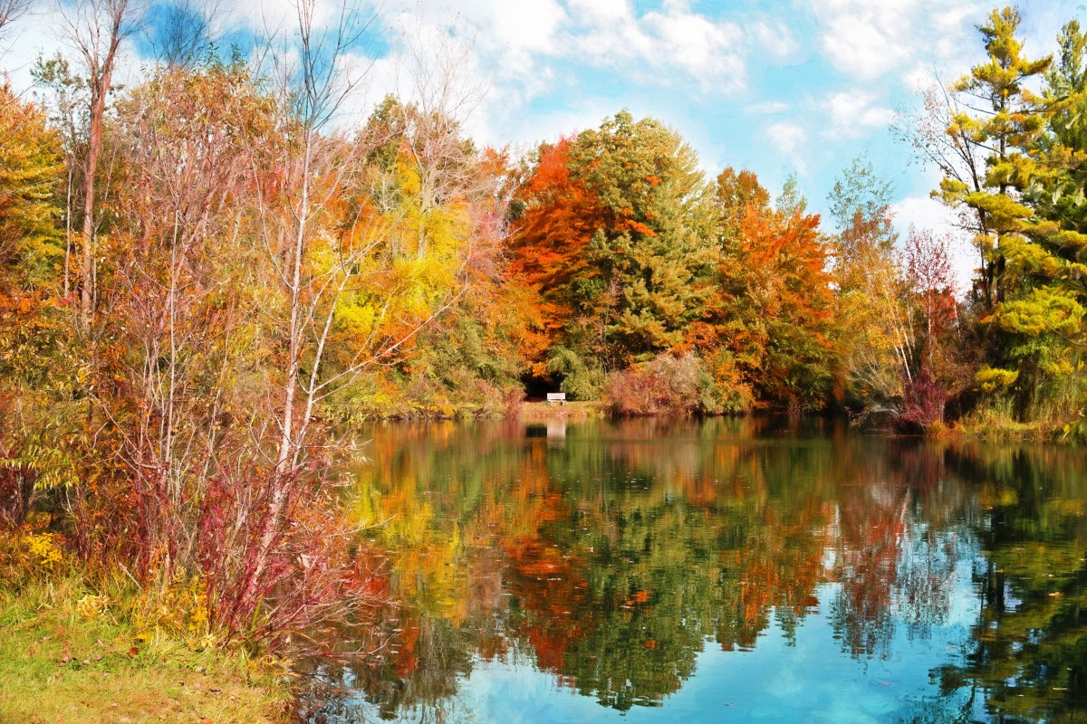
Příroda na podzim, podzimní rybník, stěhovaví ptáci

Slide 2
Co se v prezentaci dozvíme?
Co se děje v přírodě na podzim.
Jaká zvířata můžete vidět v podzimním lese.
Jak vypadá podzimní rybník?
Kteří ptáci odlétají do teplých krajin.

Slide 3
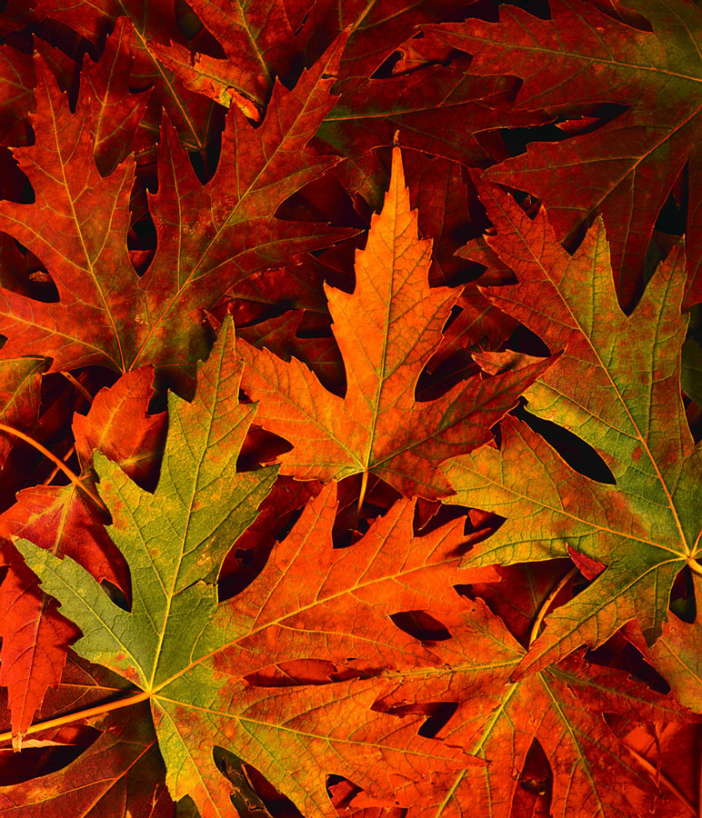
Příroda na podzim
Podzimní měsíce jsou září, říjen, listopad.
Podzim začíná 22. nebo 23. září.
Na podzim se zkracují dny a prodlužují noci.

Slide 4
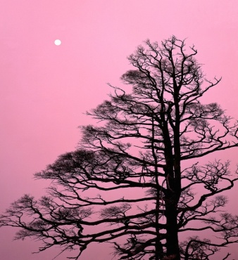
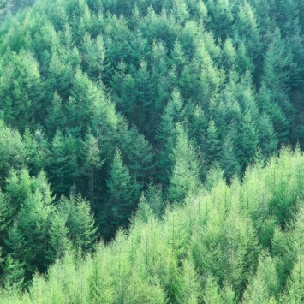
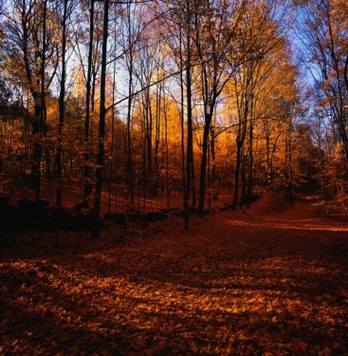
PODZIMNÍ LES
Na podzim opadávají všechny listnaté stromy.
Nejdřív listy změní barvu a poté opadají.
Listy jehličnatých stromů opadávají postupně a dorůstají hned nové. Jenom modřín opadá na podzim celý.
Učebnice str.14-15

Slide 5
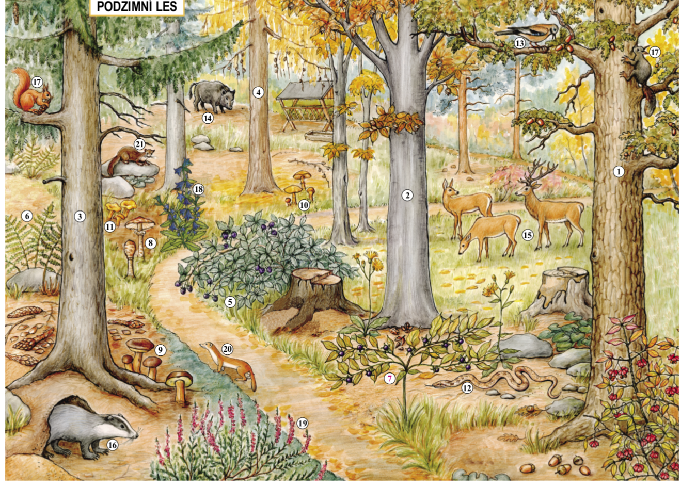

Slide 6
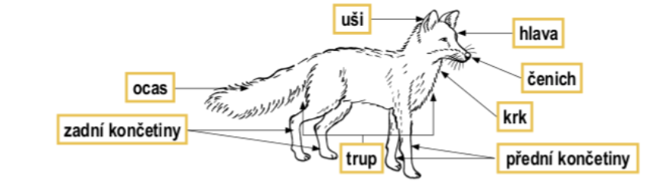
SAVCI V PODZIMNÍM LESE
Savcům se rodí většinou živá mláďata.
Po narození je krmí jejich maminka mlékem.
Mléko sají,proto je nazýváme savci.
Dýchají plícemi.
Tělo savců je většinou pokryto srstí.
Učebnice str.16-17

Slide 7
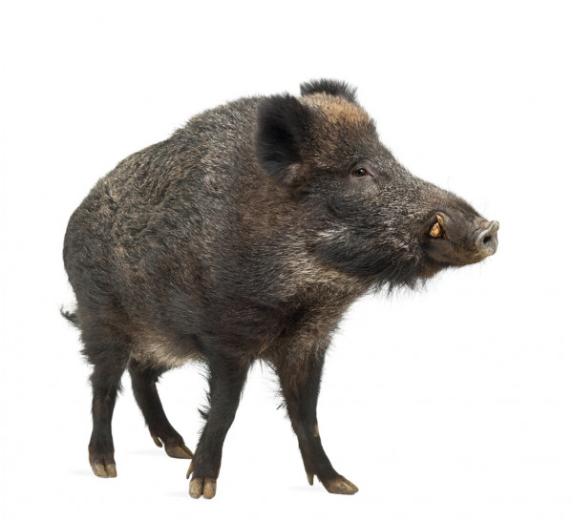
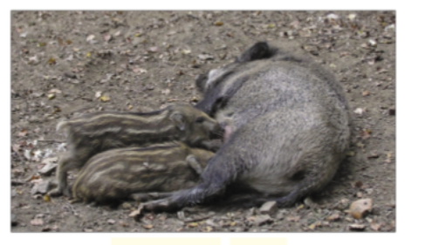
Prase divoké
Prase divoké žije v rodinných skupinách.
Živí se:kořínky,červy,žaludy,kaštany a slimáky.
Samec – KANEC
Mláďata - SELATA
Samice - PRASNICE

Slide 8
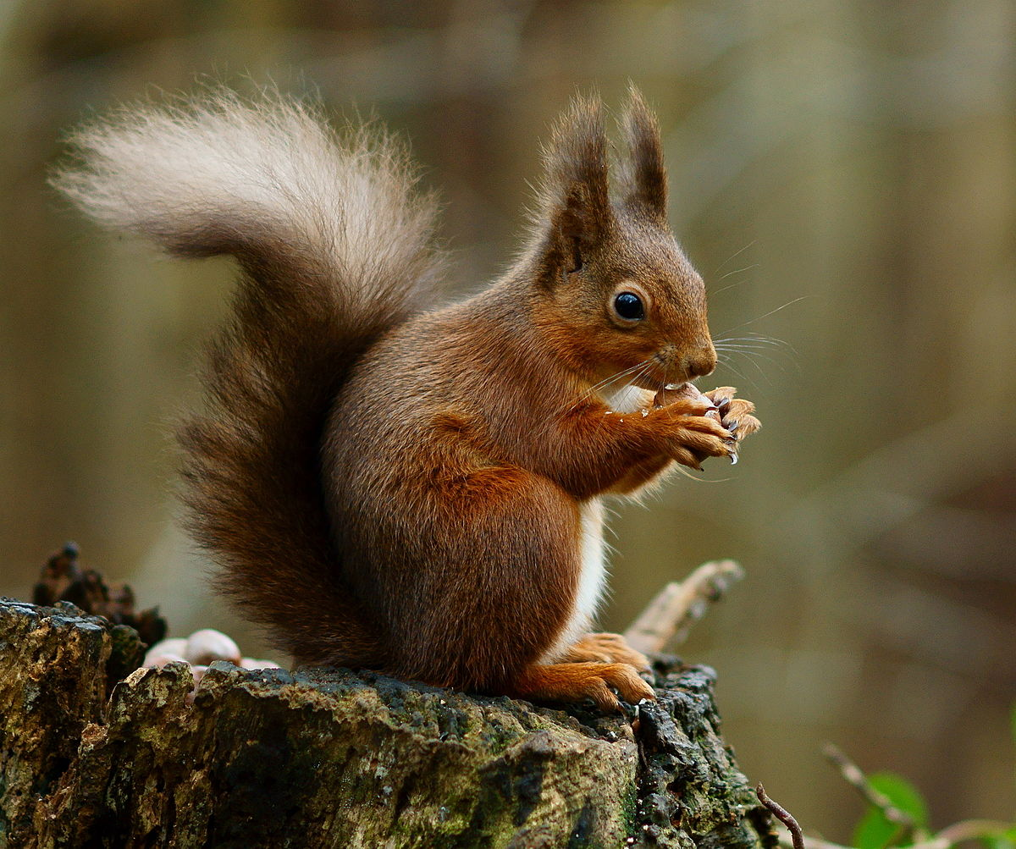
Veverka
Veverka má rezavý/hnědý nebo černý kožíšek.
Světlé bříško.
Huňatý ocas(udržuje s ním rovnováhu při skákání).
Živí se semeny šišek, oříšky a pupeny.

Slide 9
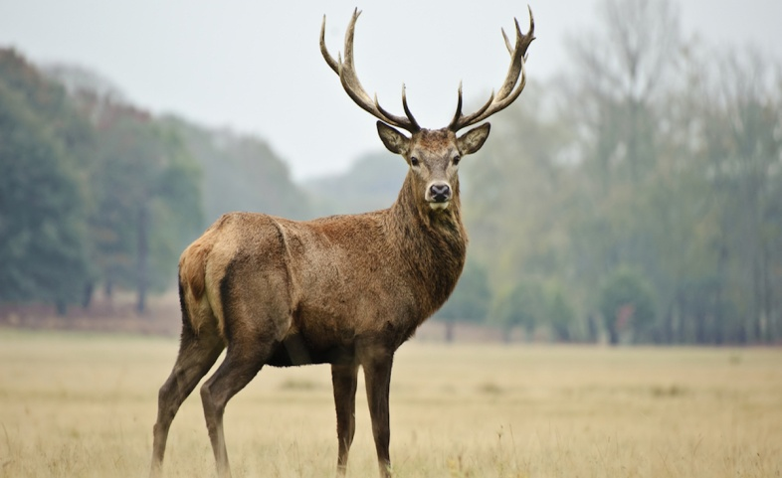
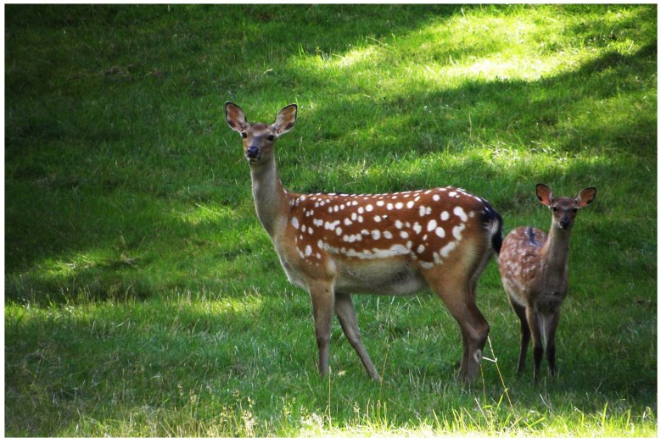
Jelen
Největším obyvatelem našich lesů.
Živí se:trávou,pupeny stromů,lesními plody,
žaludy.
Samec – JELEN
Samice - LAŇ
Mládě - KOLOUCH

Slide 10
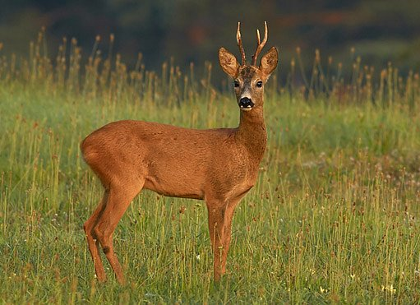
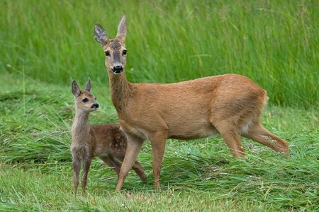
Srnec
Srnec je nejčastější lesní zvíře.
Živí se stejně jako jeleni.
Žijí v menších lesích.
Samec – SRNEC
Mládě - SRNČE
Samice - SRNA

Slide 11
Podzimní rybník
VÝZNAM RYBNÍKŮ:
CHOVÁME V NICH RYBY.
ZVLHČUJÍ PŮDU A OVZDUŠÍ.
ZADRŽUJÍ VODU.
JSOU MÍSTEM ODPOČINKU.
OKOLÍ RYBNÍKŮ JE ÚKRYTEM ŽIVOČICHŮ A HNÍZDIŠTĚM PTÁKŮ.
Učebnice str.18

Slide 12
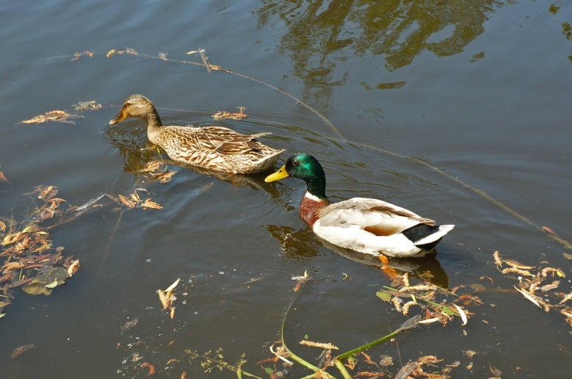
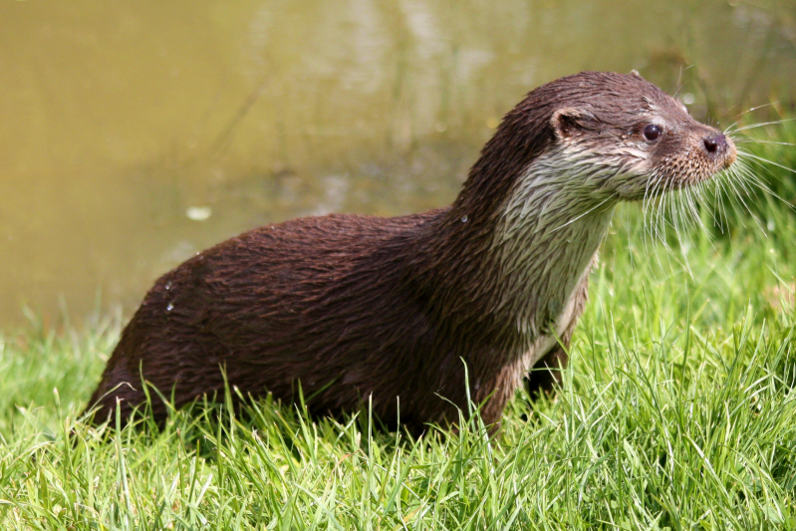
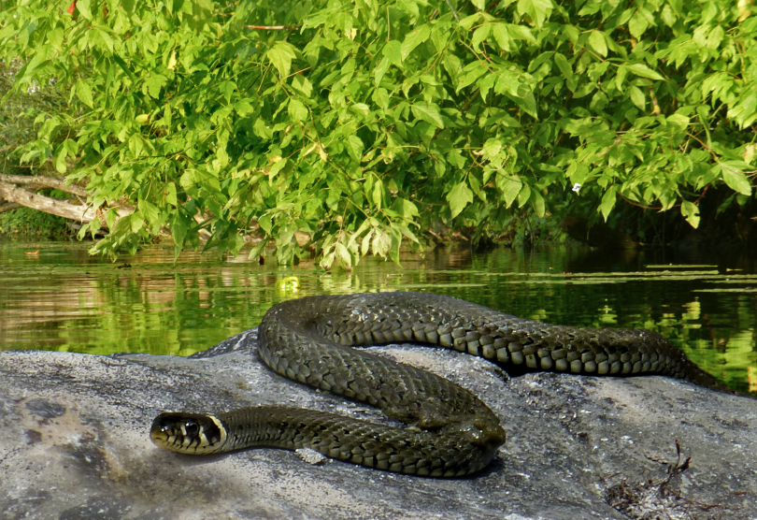
Co můžeme vidět u rybníka?
Kachna s kačerem
Vydra
Užovka obojková

Slide 13
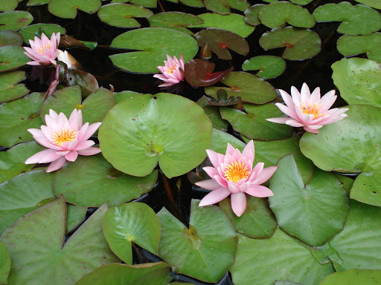
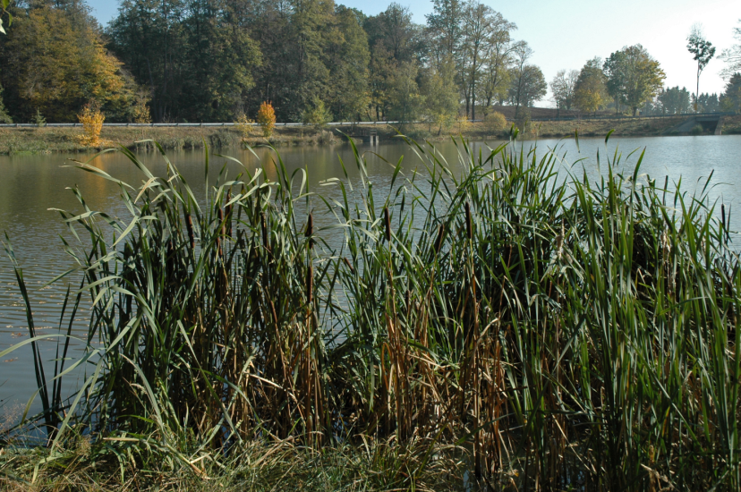
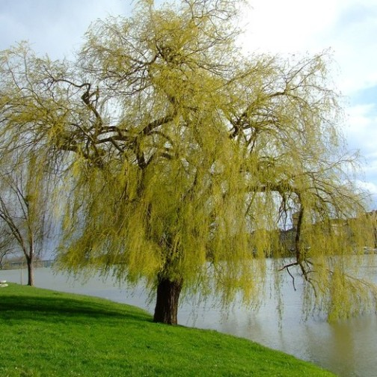
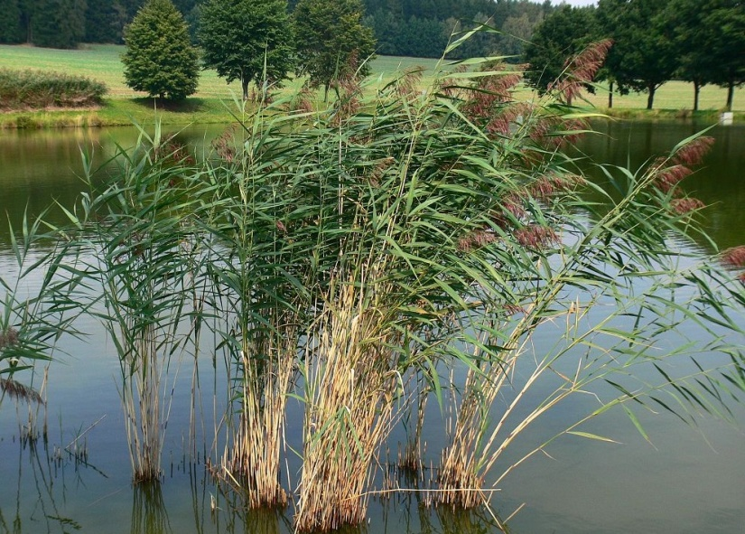
Leknín
Orobinec
Vrba
Rákos

Slide 14
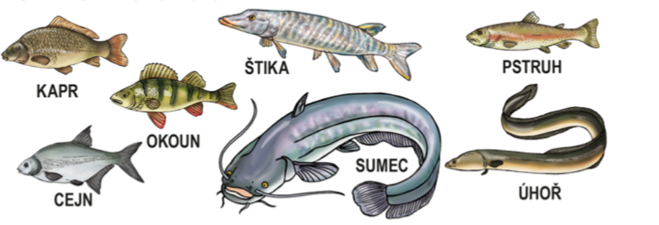
RYBY
Ryby našich potoků,řek,rybníků- SLADKOVODNÍ RYBY.
Chovají se pro maso.
Na podzim jsou výlovy rybníků.
Ryby se pohybují pomocí ploutví.
Učebnice str.19

Slide 15

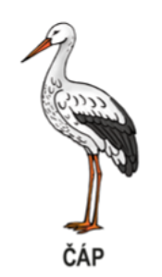
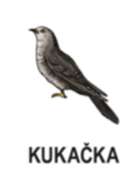

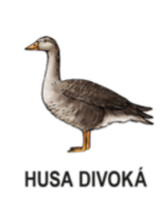
Stěhovaví ptáci
Na podzim odlétají stěhovaví ptáci do teplejších krajů na jih, aby tam přezimovali.
Tělo ptáků: nohy,krk,trup,nohy, křídla,zobák.
U nás by neměli dostatek potravy (hmyz zalézá na podzim do úkrytů).
Mezi stěhovavé ptáky patří : vlaštovky, jiřičky, kukačky, husy divoké a čápi.
Učebnice str.19

